Slide 1
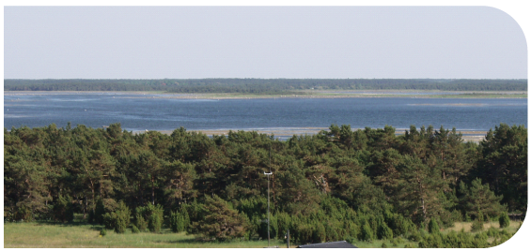
Трансграничная совместная работа
Хилле Аллеманн
06.06.2019
Notes:
1

Slide 2
Трансграничная совместная работа
20.08.1997 подписали Соглашение между Правительством Российской Федерации и Правительством Эстонской Республики о сотрудничестве в области охраны и рационального использования трансграничных водных объектов
Соглашение соответствует Конвенции об охране и использовании трансграничных водных объектов и международных озер от 17 марта 1992 года.
Объектом соглашения являются трансграничные водотоки реки Нарвы, в том числе Чудско-Псковское озеро.

Slide 3
Трансграничная совместная работа
Была создана совместная комиссия по охране и рациональному использованию трансграничных водных объектов
При комиссии работают рабочие группы (по мониторингу, оценке и прикладным исследованиям) и эксперты
Заседания рабочих групп проводятся на территории обеих сторон по очереди
Обычно заседания проводятся один раз в год или при необходимости два раза в год

Slide 4
Трансграничная совместная работа
Обе стороны проводят мониторинг для получения информации о состоянии трансграничных водных объектов
До весны 2015 года на Чудско-Псковском озере и на Нарвском водохранилище проводились совместные экспедиции – то есть специалисты отбирали пробы на одном корабле
Peipsi järvel toimusid 2015-nda aasta kevadeni ühisekspeditsioonid – see tähendab, et Eesti ja Vene poole spetsialistid võtsid proovid koos nii Narva veehoidlal kui Peipsi-Pihkva järvel

Slide 5
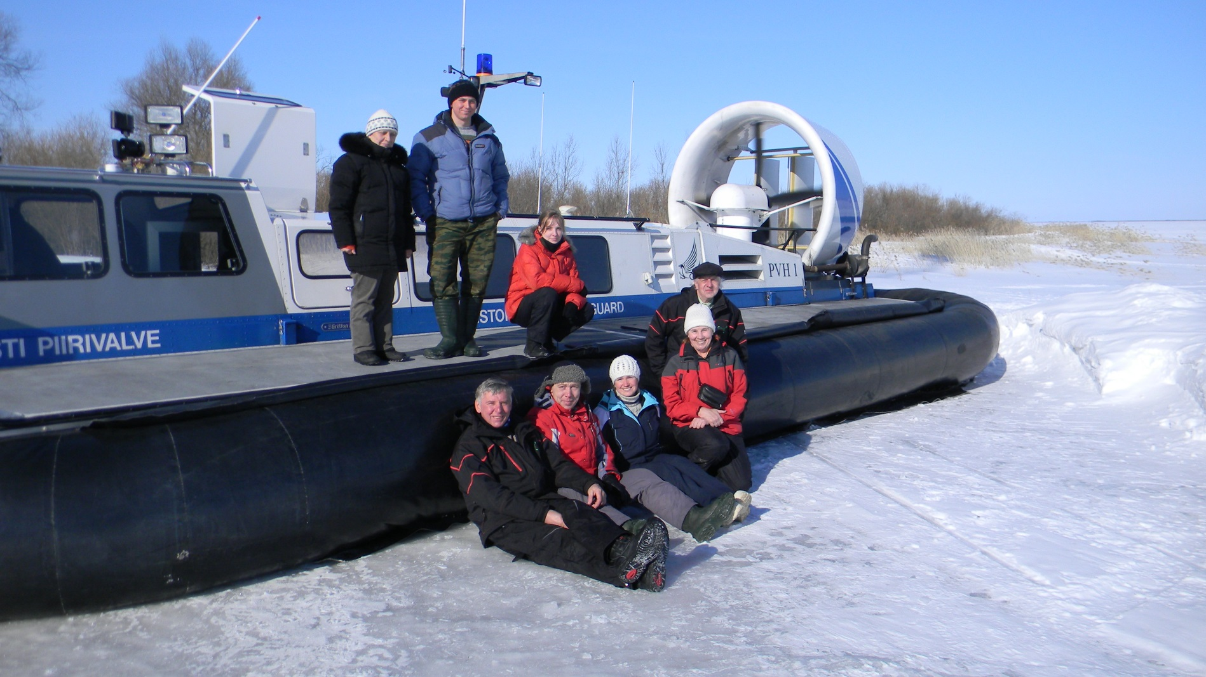
Ekspeditsiooni pilt
Фотография с экспедиции

Slide 6
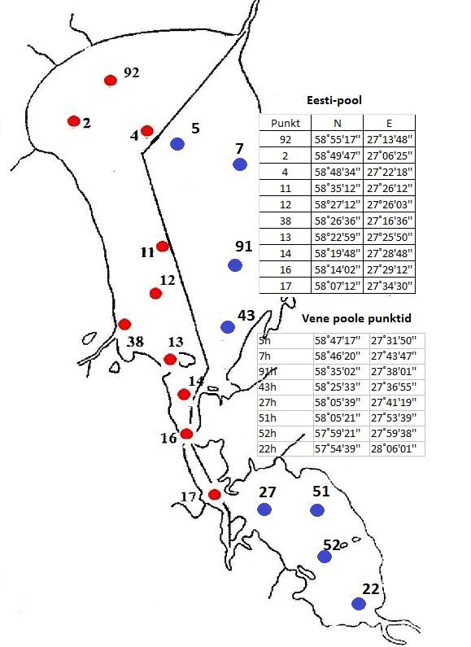
Трансграничная совместная работа
В дальнейшем стали проходить одновременные экспедиции на Нарвском водохранилище и на Чудско-Псковском озере или специалисты участвуют в экспедиции другой стороны
На Нарвской реке проводят одновременный отбор проб

Slide 7
Трансграничная совместная работа
Мониторинг проводят на основе программы мониторинга, составленной рабочей группой по мониторингу, оценке и прикладным исследованиям и согласованной совместной комиссией
Программа мониторинга составляется на три года
В программе согласовываются станции мониторинга и определяемые показатели

Slide 8
Трансграничная совместная работа
В течение ряда лет между экспертами были согласованы методики отбора проб и анализа воды.
Особенно тесное сотрудничество было достигнуто рабочей группой по мониторингу в части согласования методик химических анализов в 2012-2013 годах, когда рабочая группа по мониторингу собиралась два раза в год.
Большая работа проводится для обеспечения сопоставимости данных мониторинга

Slide 9
Трансграничная совместная работа
Лаборатории, проводящие мониторинг трансграничных водных объектов, участвуют в сравнительных испытаниях, которые проходят во время зимнего мониторинга Чудского озера (2 или 3 пробы) и в августе во время мониторинга Нарвского водохранилища (1 проба)
В соответствии с международными стандартами были разработаны критерии для оценки совпадения результатов (EN ISO/IEC 17043:2010, Conformity assessment- general requirements for proficiency testing)

Slide 10
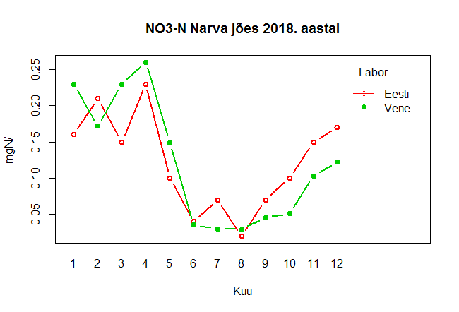
NO3-N на Нарвской реке в 2018. году
Например: разница концентрации нитратов не является статистически значимой (Использовались двухвыборочный t-тест для средних)

Slide 11
Трансграничная совместная работа
Псковские лаборатории, участвующие в мониторинге трансграничных водных объектов, принимают участие в эстонских сравнительных испытаниях поверхностных вод (БПК₅, ХПК_{Mn}, pH, N_{вал}, P_{вал}, Fe_{вал}, цветность, электропроводность, взвешенные вещества, NO₃⁻, NO₂⁻, NH₄⁺, PO₄³⁻, SO₄²⁻, Cl⁻, Ca²⁺, Mg²⁺, Na⁺, K⁺, общая жёсткость, HCO₃⁻ )
Следующий слайд даёт обзор об оценивании результатов нескольких компонентов

Slide 12
Трансграничная совместная работа
 |  | Результат | U (K=2) | Число-Z | N | среднее (x) | s
ЭЦИОС | БПК₅ (мгO₂/л) | 1,64 | 0,56 | -0,54 | 11 | 1,87 | 0,43
Псковский ЦГМС |  | 2,49 | 0,45 | 1,42
ФГУ “Псков-вoдхoз” |  | 1,24 | 0,17 | -1,46
ЭЦИОС | pH | 8,12 | 0,30 | 0,39 | 20 | 8,09 | 0,07
Псковский ЦГМС |  | 8,17 | 0,01 | 1,07
ФГУ “Псков-вoдхoз” |  | 8,10 | 0,10 | 0,12
ЭЦИОС | N_{вал} (мг/л) | 2,65 | 0,37 | -0,18 | 20 | 2,73 | 0,41
Псковский ЦГМС |  | 2,59 | 0,49 | -0,33
ФГУ “Псков-вoдхoз” |  | 2,76 | 0,25 | 0,08

Slide 13
Трансграничная совместная работа
Пробы, отобранные в ходе сравнительных испытаний на Чудском озере, представители российской стороны доставляют в свои лаборатории сразу после экспедиции или передаются им на территории Эстонии (например: в пограничным пункте).
С результатами сравнительных испытании в последние годы в общем проблем не было.
Через год Эстонский центр исследования окружающей среды и ФГУ «Балтводхоз» проводят сравнительный тест с референтным материалом (Cu, Ni, Pb, Cd, Pвал, Nвал, NO₃, PO₄, ХПКCr).

Slide 14
Трансграничная совместная работа
Обмен пробами референтных материалов происходит во время заседаний рабочих групп.
Все это касалось химических анализов сравнительных испытаний.
В течение последних трех лет сравнительный анализ хлорофилла также проводится во время летнего мониторинга Чудского озера. Для других гидробиологических показателей сравнительные исследования еще не проводятся
В то же время проводятся сравнения методик определения гидробиологических параметров, проводятся встречи специалистов и консультации.

Slide 15
Трансграничная совместная работа
О выполнении плана работы, утверждённой комиссией, даётся обзор на заседаниях рабочих групп и на следующем заседании комиссии.
В рабочей группе по мониторингу обе стороны предоставляют доклады о состоянии трансграничных водных объектов, о сопоставимости результатов мониторинга и о результатах сравнительных испытаний
Также проводятся обсуждения плана работы на следующий год.

Slide 16
Трансграничная совместная работа
В последние годы рабочая группа по мониторингу основательно занимается разработкой общих критерий оценивания состояния водных объектов
Однако на сегодняшний день обе стороны все еще предоставляют свои обзоры о состоянии, используя внутригосударственные критерии.

Slide 17
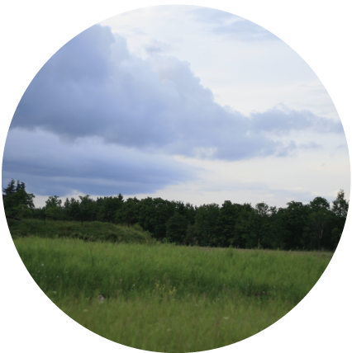
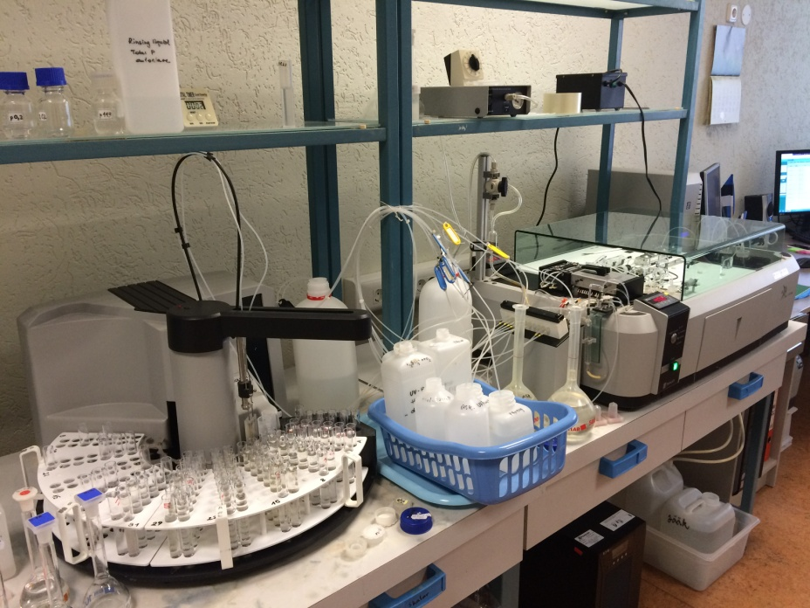
Благодарю за внимание!
Notes:
17

